Slide 1
Świat idzie do przodu.
Naszą ambicją jest go wyprzedzać.
Profesjonalne Systemy Hydroizolacji

Slide 2
FILM O NASZEJ FIRMIE
IZOHAN sp. z o.o.
ul. Łużycka 2,
81-963 Gdynia
www.izohan.pl
info@izohan.pl
Tel./fax. 58 781 45 85

Slide 3
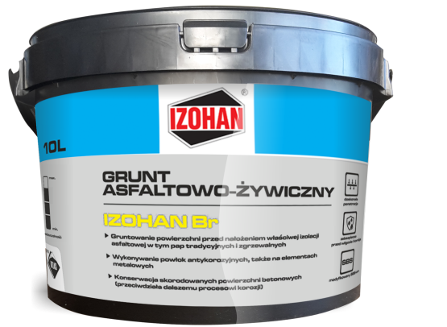
IZOHAN BR
IZOHAN sp. z o.o.
ul. Łużycka 2,
81-963 Gdynia
www.izohan.pl
info@izohan.pl
Tel./fax. 58 781 45 85

Slide 4
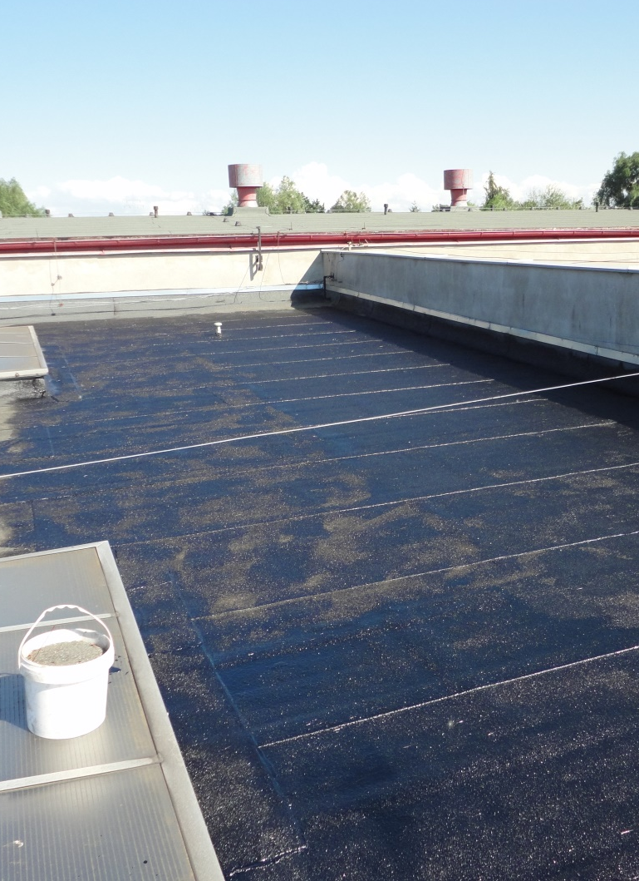
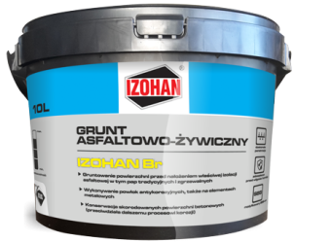
IZOHAN BR WYKONANIE NOWEGO
POKRYCIA PAPOWEGO
► gruntowanie powierzchni mineralnych oraz pap asfaltowych przed nałożeniem właściwej izolacji asfaltowej
► wykonywanie powłok antykorozyjnych, także na elementach metalowych
► konserwacja skorodowanych powierzchni betonowych (przeciwdziała dalszemu procesowi korozji)
IZOHAN BR
rozpuszczalnikowy roztwór gruntujący
Zużycie:
ok. 0,3 l/m²
Opakowania:
10 l, 20 l
IZOHAN sp. z o.o.
ul. Łużycka 2,
81-963 Gdynia
www.izohan.pl
info@izohan.pl
Tel./fax. 58 781 45 85

Slide 5
IZOHAN BR
WŁAŚCIWOŚCI
zabezpiecza beton
przed wilgocią i korozją
doskonałe
właściwości penetracji
łatwy i szybki
w stosowaniu
w głąb izolowanych powierzchni
gotowy do użycia
wodochronny
zwiększa
przyczepność podłoży
dający się nakładać pędzlem lub szczotką dekarską
IZOHAN sp. z o.o.
ul. Łużycka 2,
81-963 Gdynia
www.izohan.pl
info@izohan.pl
Tel./fax. 58 781 45 85

Slide 6
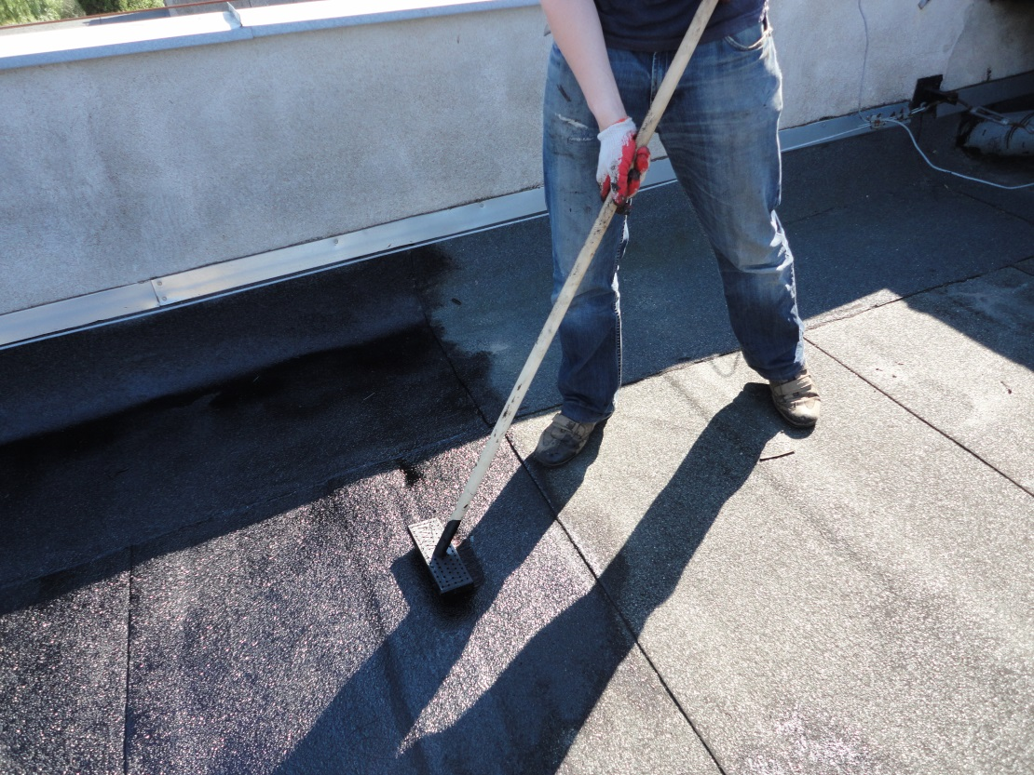
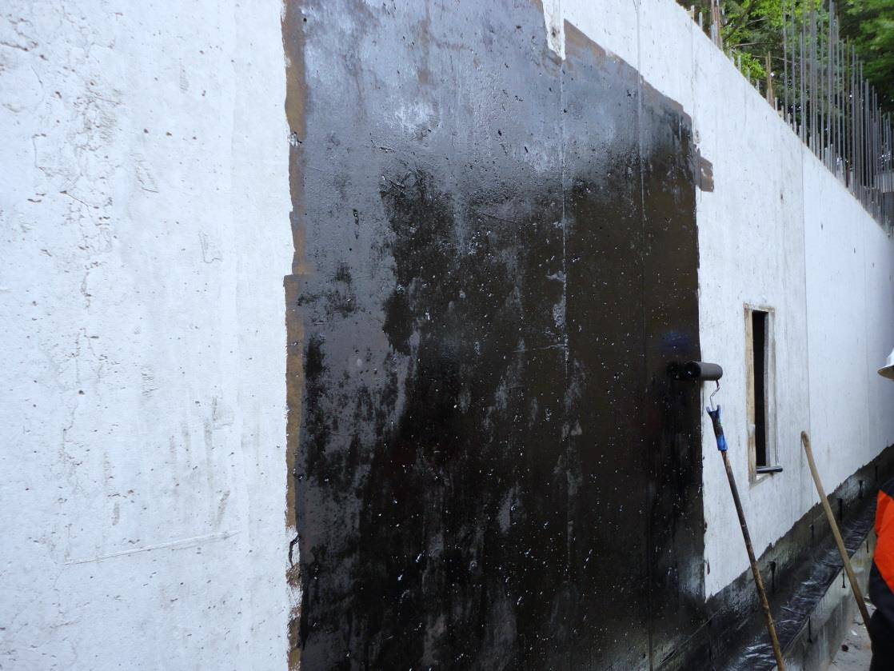
GRUNTOWANIE PAP
W WIELOWARSTWOWYCH
POKRYCIACH DACHOWYCH
WYKONYWANIE
I KONSERWACJA
POWŁOK ANTYKOROZYJNYCH
GRUNTOWANIE
BETONU
IZOHAN sp. z o.o.
ul. Łużycka 2,
81-963 Gdynia
www.izohan.pl
info@izohan.pl
Tel./fax. 58 781 45 85

Slide 7
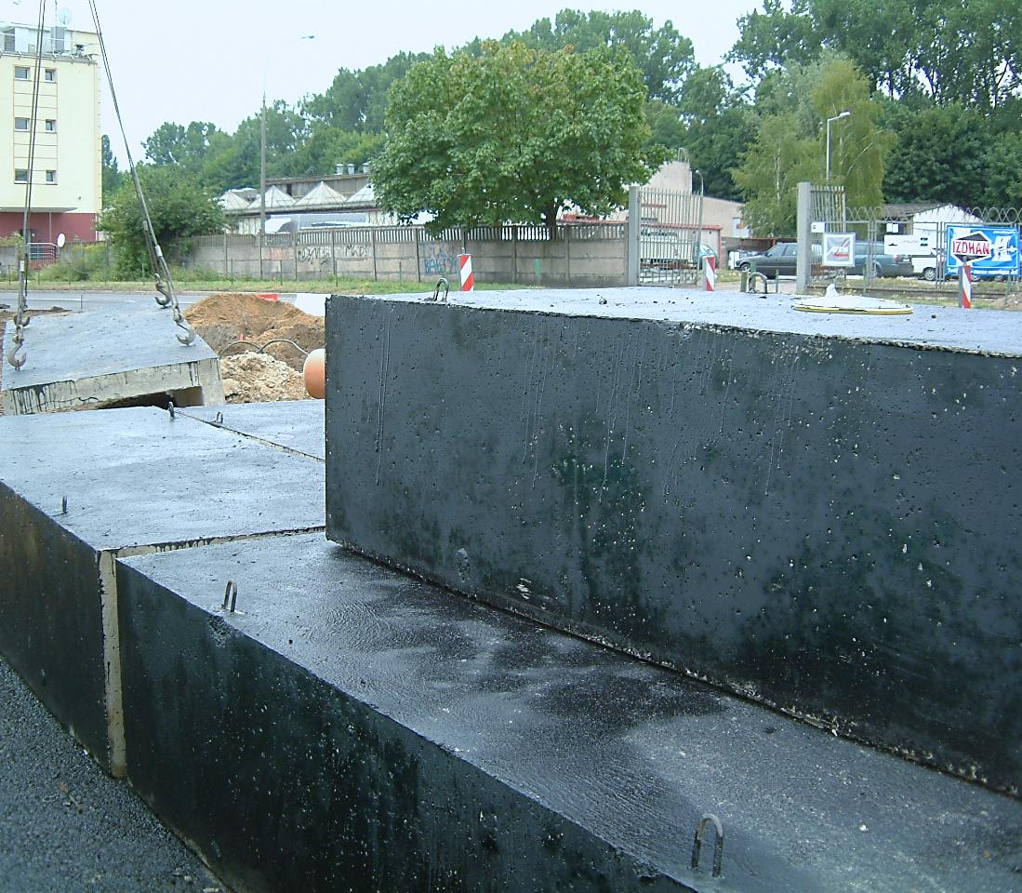
IZOHAN BR PARAMETRY TECHNICZNE
► ZUŻYCIE: ok. 0,3 l/m²
► CZAS SCHNIĘCIA: nie dłuższy niż 6 godz.
► LEPKOŚĆ UMOWNA W TEMP. 23 ± 0,5°C
MIERZONA KUBKIEM WYPŁYWOWYM NR 4:
od 30 do 150 s
► LEPKOŚĆ, CZAS WYPŁYWU, KUBEK NR 5:
od 34 do 46 s
► TEMPERATURA ZAPŁONU WG PENSKY’EGO-
MARTENSA: od 31 do 4 °C
► ZGODNOŚĆ Z NORMĄ:
PN-B-24620:1998/Az 1:2004
► APROBATA TECHNICZNA:
IBDiM AT/2015-02-3187
IZOHAN sp. z o.o.
ul. Łużycka 2,
81-963 Gdynia
www.izohan.pl
info@izohan.pl
Tel./fax. 58 781 45 85

Slide 8
Zapraszamy do współpracy.
IZOHAN sp. z o.o.
ul. Łużycka 2,
81-963 Gdynia
www.izohan.pl
info@izohan.pl
Tel./fax. 58 781 45 85

